Slide 1
영어단어맞추기 게임

Slide 2
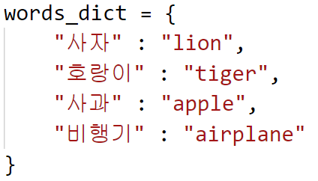
dictionary
dictionary에 key와 value값을 저장

Slide 3


list
list에 dictionary의 key값들을 추가
(list_name).append(value) 를 이용

Slide 4

random.shuffle()
random.shuffle(list)를 이용해 list의 value들의 순서들을 변경

Slide 5
for i in range (0,len(words)):
q = words[i]
for j in range(0, chance):
user_input = str(input(("{} 의 영어 단어를 입력하세요> ".format(q))))
english = words_dict[q]
if user_input.strip().lower() == english.lower():
print("정답 입니다.")
number += 1
break
else:
print("틀렸습니다")
if user_input != english:
print("정답은 {} 입니다".format(english))
print("모든 문제를 제출했습니다. 맞은 문제는 {}개 입니다".format(number))
list의 길이를 구하기 위해 len() 함수를 이용
english는 정답 data
정답과 입력 값을 모두 소문자로 바꿈
주어진 chance동안 정답을 맞추지 못한다면, 정답을 알려줌
정답을 맞추면 number+=1
마지막에 맞춘 정답의 개수 출력

